Slide 1
ΣΥΝΘΕΤΕΣ ΚΑΙ ΤΑ ΕΡΓΑ ΤΟΥΣ

Slide 2
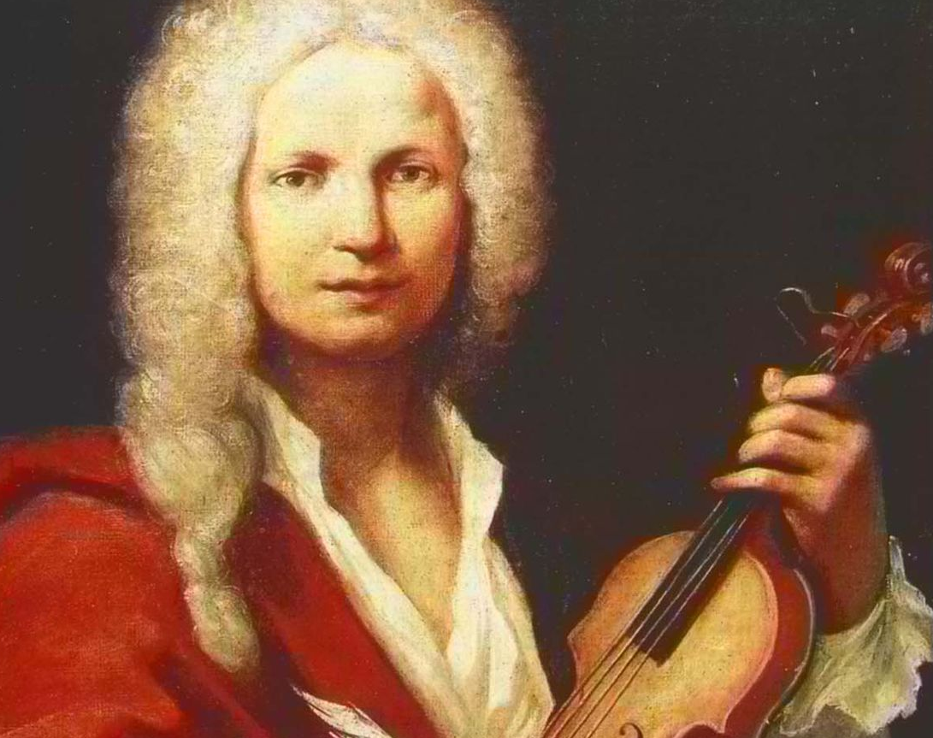
Αντόνιο Βιβάλτι
ΧΩΡΑ: Ιταλία
ΨΕΥΔΩΝΥΜΟ: Κόκκινος Παπάς
ΕΡΓΟ ΤΟΥ: Τέσσερις εποχές

Slide 3
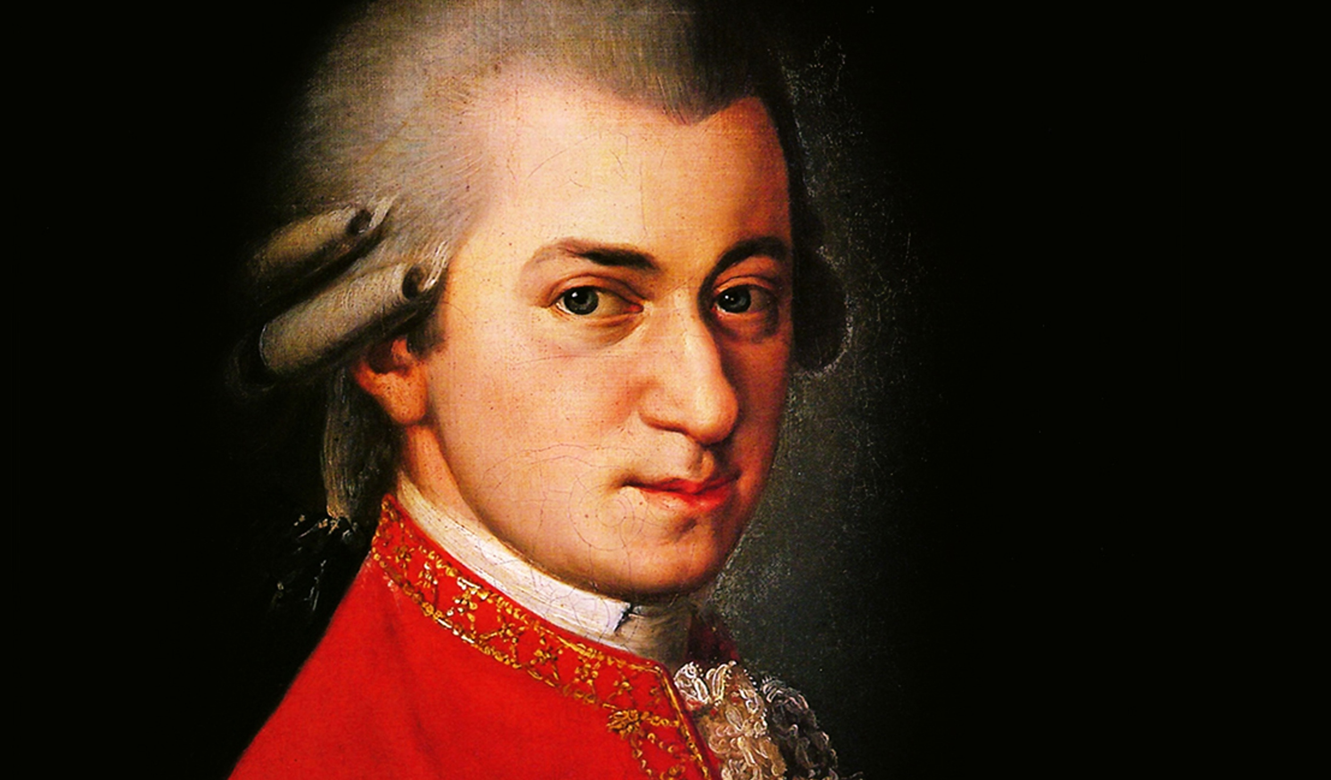
Βόλφγκανγκ Αμαντέους Μότσαρτ
ΧΩΡΑ: Αυστρία
Παιδί θαύμα
ΕΡΓΟ ΤΟΥ: Alla turca

Slide 4
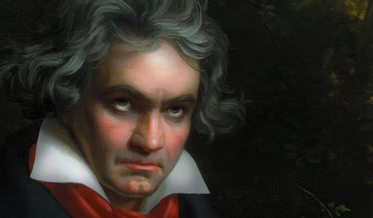
Λούτβιχ Βαν Μπετόβεν
ΧΩΡΑ: Γερμανία
Ήταν κουφός
ΕΡΓΟ ΤΟΥ: Fur elise

Slide 5
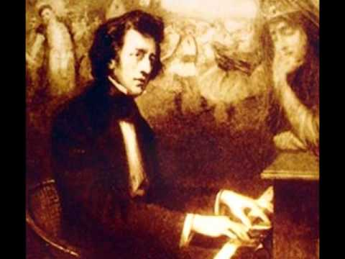
Φρεντερίκ Σοπέν
ΧΩΡΑ: Πολωνία
Σπουδαίος πιανίστας
ΕΡΓΟ ΤΟΥ: Πένθιμο εμβατήριο

Slide 6
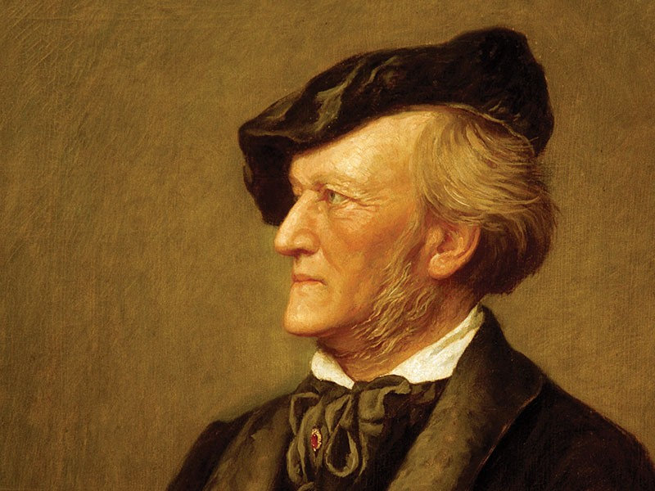
Ρίτσαρτ Βάγκνερ
ΧΩΡΑ: Γερμανία
ΕΡΓΟ ΤΟΥ: Γαμήλιο εμβατήριο

Slide 7
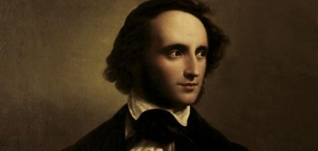
Φελίξ Μέντελσον
ΧΩΡΑ: Γερμανία
ΕΡΓΟ ΤΟΥ: Γαμήλιο εμβατήριο

Slide 8
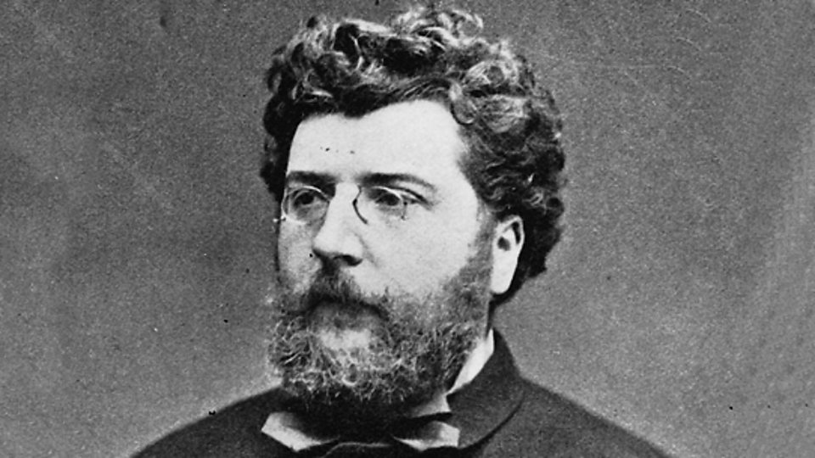
Ζώρζ Μπιζέ
ΧΩΡΑ: Γαλλία
ΕΡΓΟ ΤΟΥ: Όπερα Κάρμεν (οι ταυρομάχοι)

Slide 9
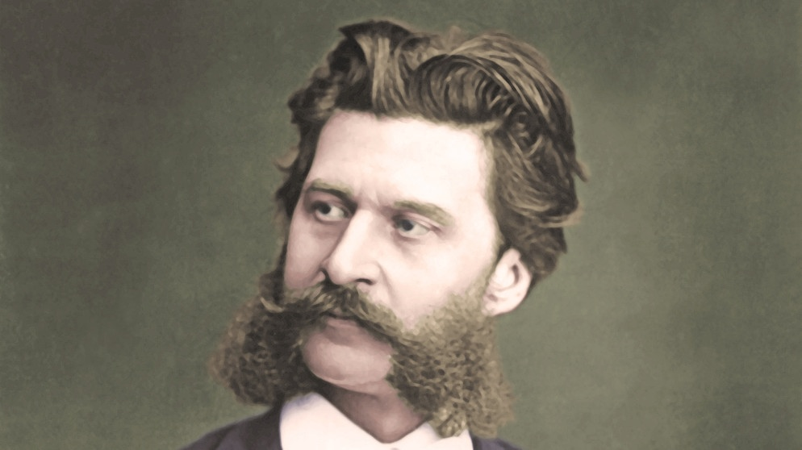
Γιόχαν Στράους
ΧΩΡΑ: Αυστρία
Πατέρας του Βαλς
ΕΡΓΟ ΤΟΥ: Γαλάξιος Δούναβης

Slide 10
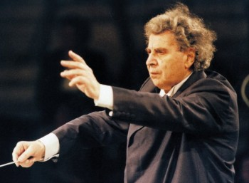
Μίκης Θεοδωράκης
ΧΩΡΑ: Ελλάδα
ΕΡΓΟ ΤΟΥ: Άξιον εστί (της δικαιοσύνης ήλιε νοητέ)

Slide 11
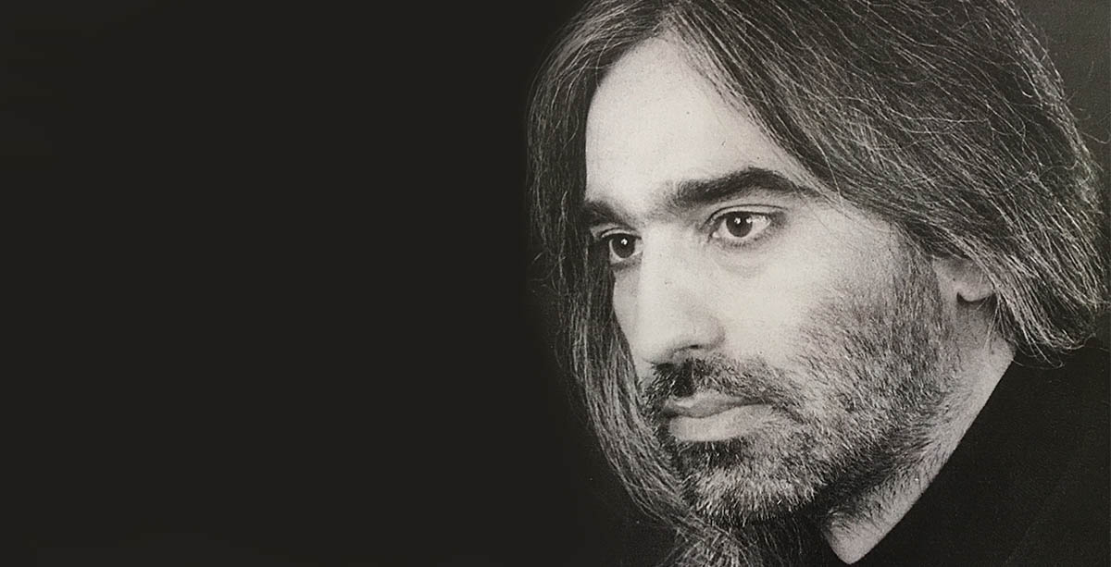
Δημήτρης Λάγιος
ΧΩΡΑ: Ελλάδα
ΕΡΓΟ ΤΟΥ: Ήλιος ο ηλιάτορας (Μενεξές)

Slide 12
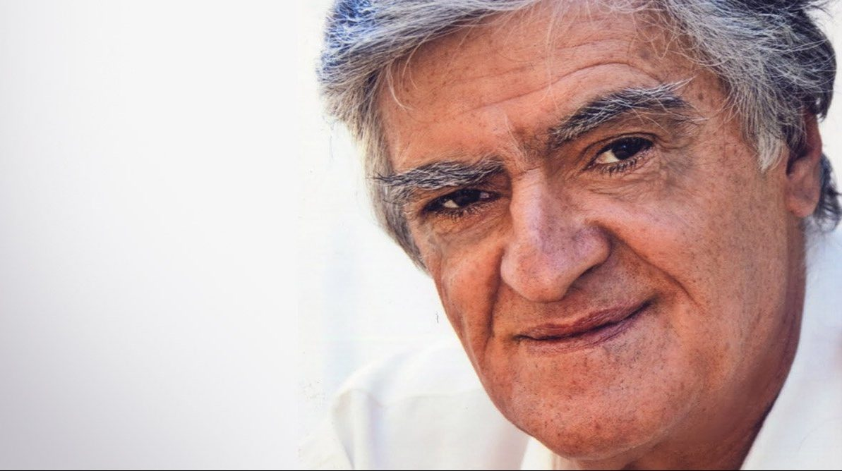
Λίνος Κόκοτος
ΧΩΡΑ: Ελλάδα
ΕΡΓΟ ΤΟΥ: Θαλασσινό τριφύλλι

Slide 13
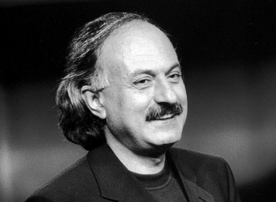
Μάριος Τόκας
ΧΩΡΑ: Κύπρος
ΕΡΓΟ ΤΟΥ: Την Ελλάδα αγαπώ

Slide 14
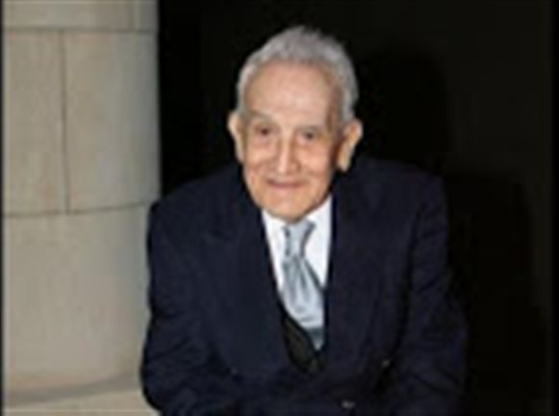
Αχιλλέας Λυμπουρίδης
ΧΩΡΑ: Κύπρος
ΕΡΓΟ ΤΟΥ: Τα μαύρα μάθκια

